Slide 1
12월 펫 배너 컨셉

Slide 2

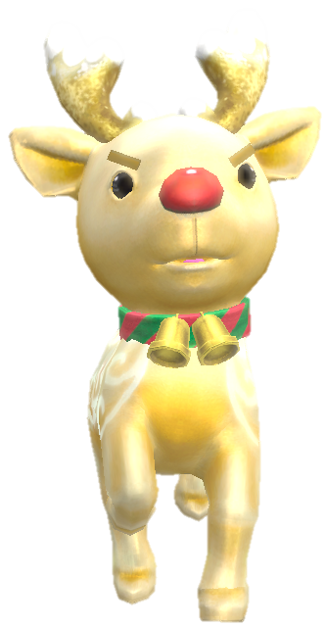

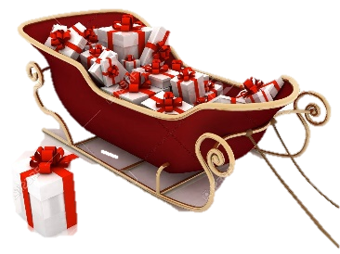
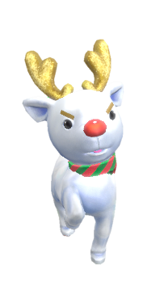
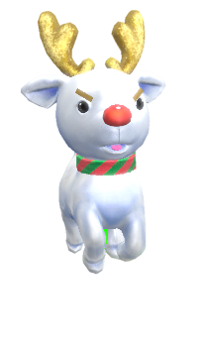
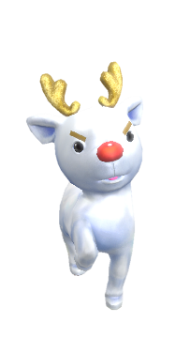
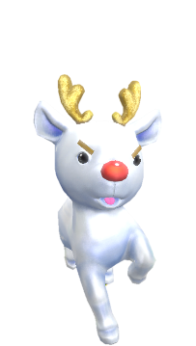
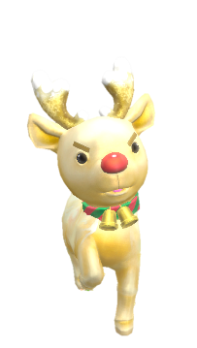
크리스마스 무늬 벽을 배경으로 사용하고, 벽에 붙어 있는 커다란 창문 바깥에 루돌프들이 썰매를 끄는 모습을 보여 준다.
노래를 부르고 있다는 느낌을
물결 무늬로 표현한다.
창 밖에 루돌프들이 선물 썰매를 끌고 있다.
루돌프 사슴코는
매우 반짝이는 코~
위 아래로 겨우 살이 풀 장식이 붙어 있다.
초록/빨강으로
체크무늬 벽이
배경으로 사용된다.
12월 6일 점검 후부터 2018년 1월 4일 점검 전까지 루돌프를 ‘캡슐머신’에서 획득할 수 있습니다.

Slide 3
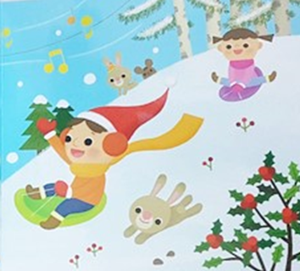

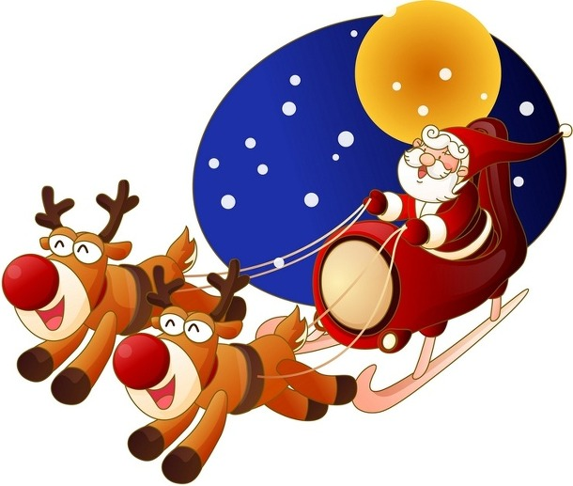
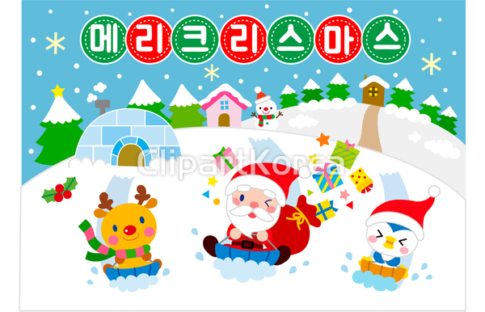
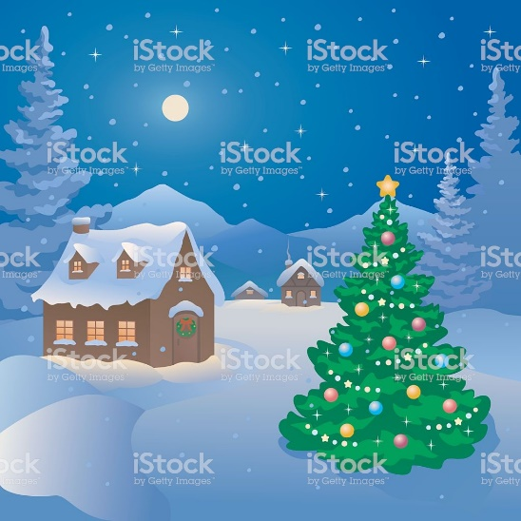
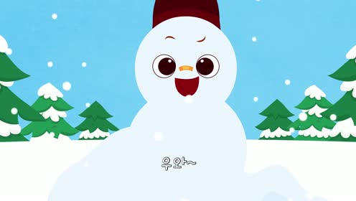

눈 내리는 밤을 배경으로 눈덮힌 산을 루돌프 선물 썰매가 내려오고 있다.

Slide 4
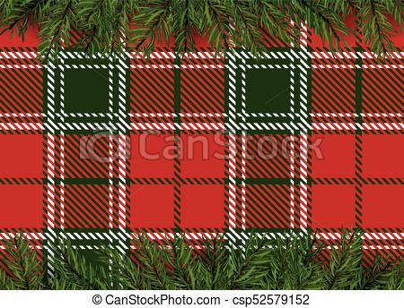
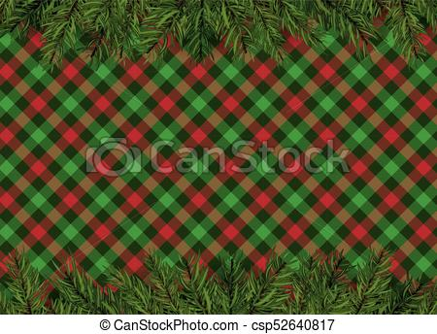
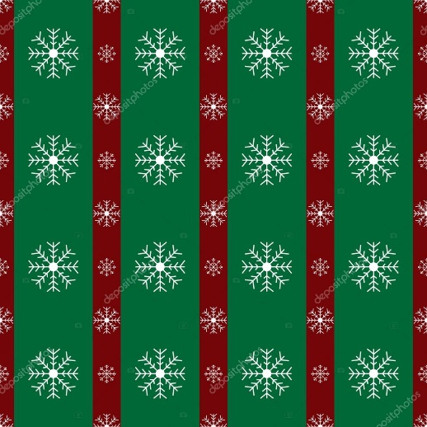
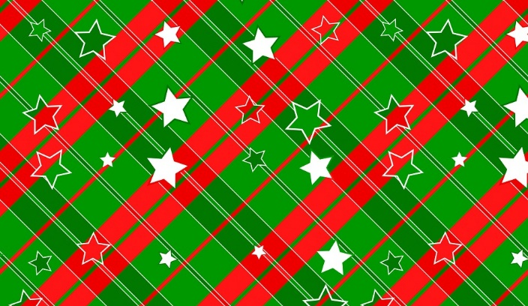
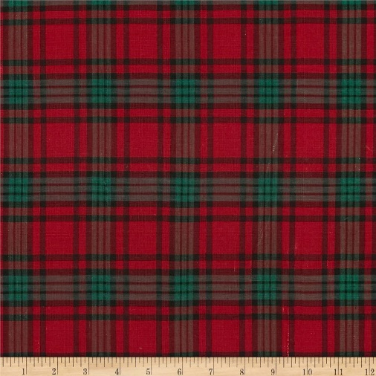
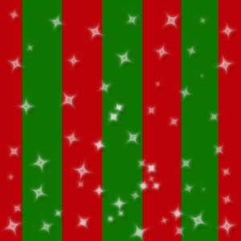
루돌프 뒤쪽에 아래와 같이 빨강/초록 체크 무늬 벽이 있고 위 아래로 겨우 살이 풀이 돋아나 있다.

Slide 5
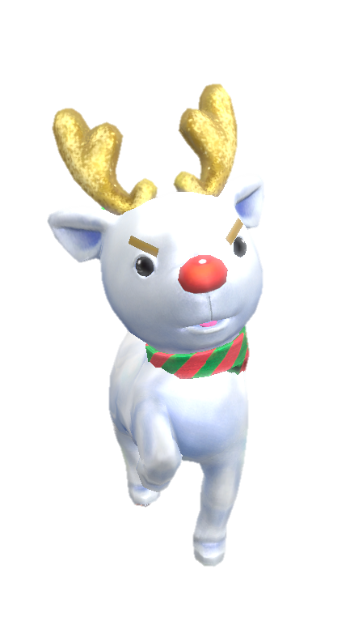

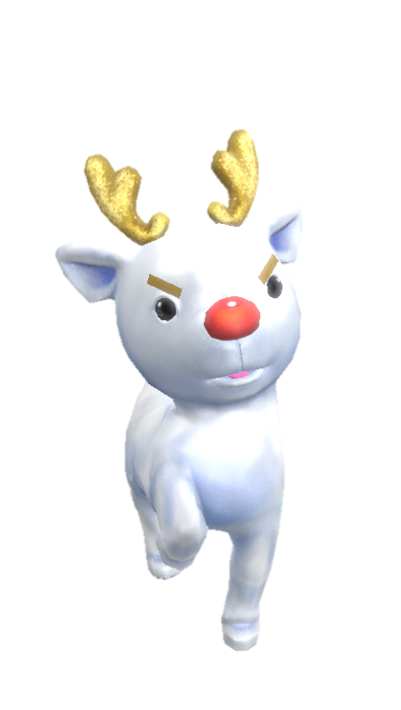
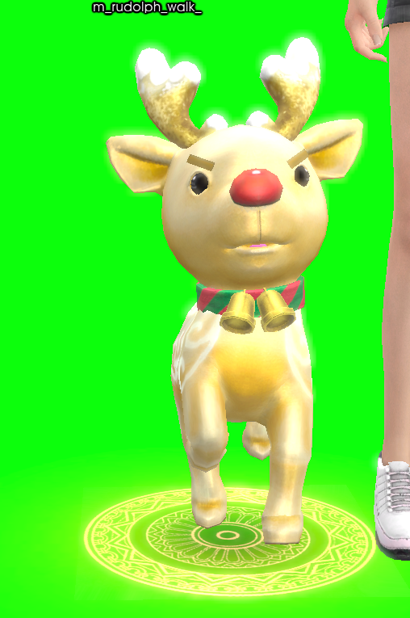
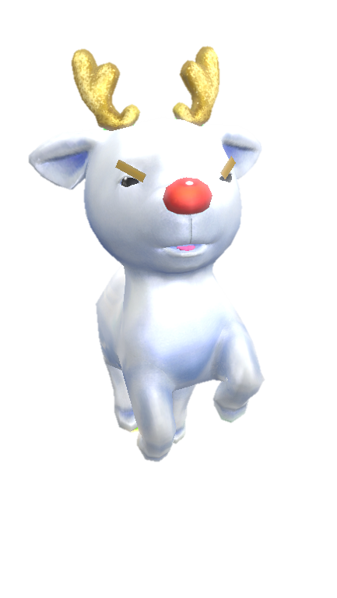


20181127-411585
20181127-411558
20181127-411291
20181127-411408
20181127-411471
20181126-522277

